Slide 1
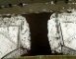

Generator
Critic
encoder
Physical Attention
CNN
LSTM
encoder
Z
decoder
LSTM
Attention
LSTM
LSTM
F
C
Score
STGCN
Z
LSTM
LSTM
Attention
LSTM
Z
LSTM
LSTM
Attention
LSTM
LSTM
Z
Spatial-Temporal graph convolution
Attention
LSTM

Slide 2
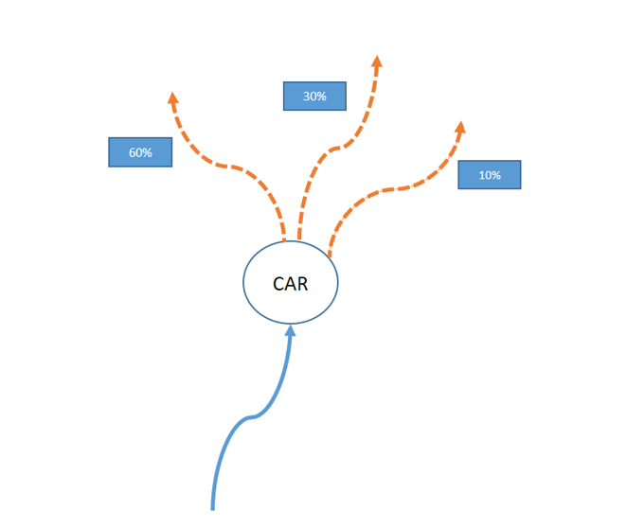

Slide 3
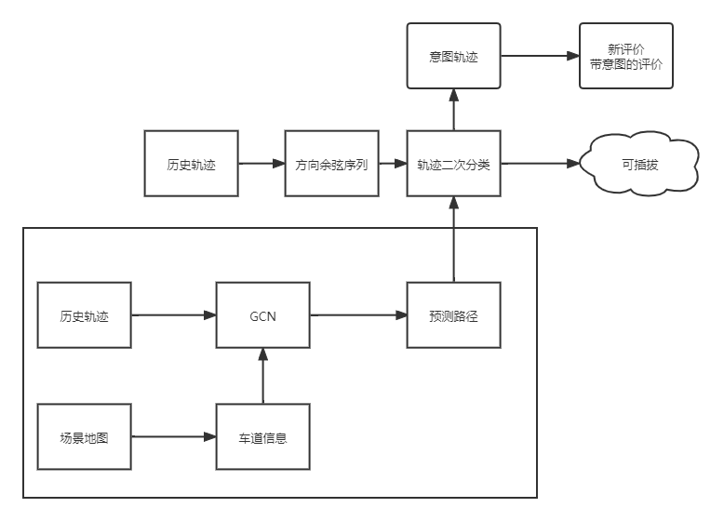

Slide 4
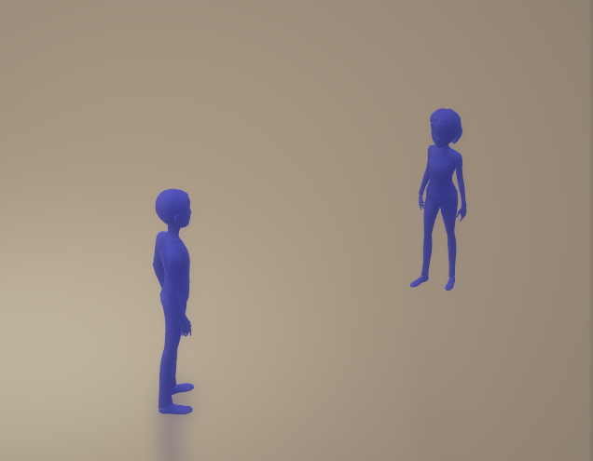
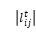
$$u_{j}^{t}$$
$$u_{i}^{t}$$
$$α$$
$$β$$
$$\left|l_{ij}^{t}\right|$$

Slide 5
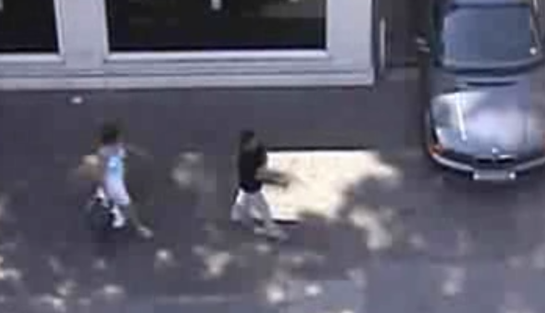
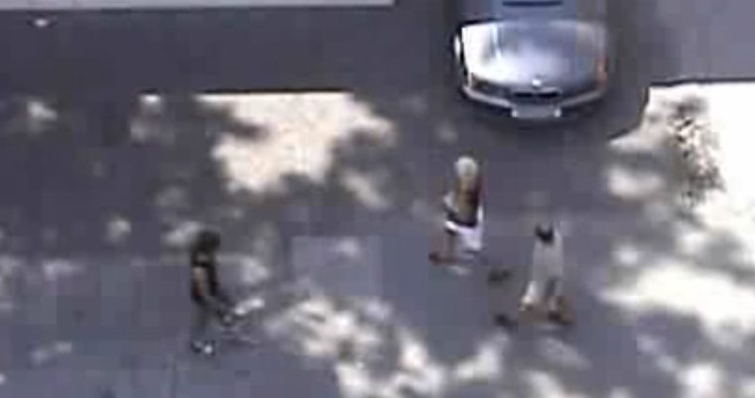
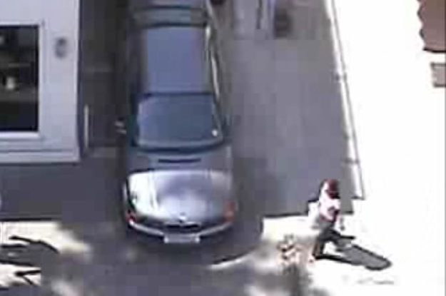
Scene 1
Ground truth
Observed
Prediction
Scene 2
Scene 3
SGAN
Sophie
Ours

Slide 6
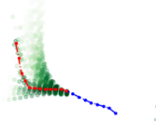
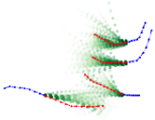
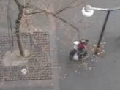
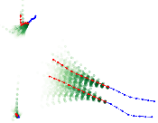
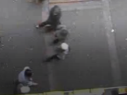
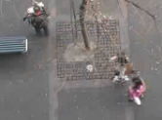
(a)
Observed
(b)
Ground truth
(c)
Prediction
1.0
0.5
0.0

Slide 7

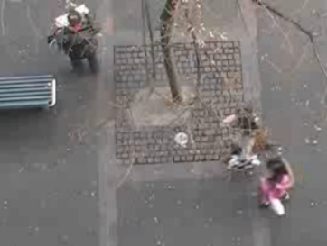

（3）
（1）
（2）
（4）
（5）
（6）
（7）
（8）
（1）
（2）
（3）
（4）
（5）
（6）
（7）
（8）
0.0
0.5
1.0

Slide 8
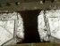
Original Graph
……
……
……
Merged Graph
Traj-Generate
Dynamic Scene
Attention
…
……
GCN
Attention vectors
Social Aggregation
Social Aggregation

Slide 9

WGAN-GP module
CNN
Attention
Score
……
FC
……
LSTM
S2GCN
LSTM
LSTM
Concat
CNN
STGCNN
Z
Physical Attention module
Spatial-Temporal graph convolution module

Slide 10
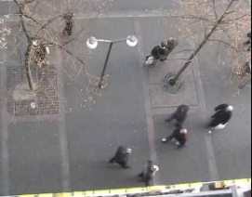

Slide 11
CNN
Attention
WGAN-GP module
Score
FC
……
LSTM
……
LSTM
S2GCN
LSTM
Concat
CNN
STGCNN
Spatial-Temporal graph convolution module
Z
Physical Attention module

Slide 12
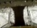

Spatial-Temporal graph convolution module
S2GCN
WGAN-GP module
……
LSTM
Concat
Score
Z
Attention
……
LSTM
FC
CNN
LSTM
Physical Attention module

Slide 13



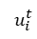
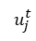
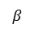
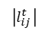
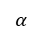
$$\left|l_{ij}^{t}\right|$$
$$β$$
$$u_{j}^{t}$$
$$u_{i}^{t}$$
$$α$$

Slide 14






Social Interaction
Social
SoftAtt
Scene sharing

Slide 15
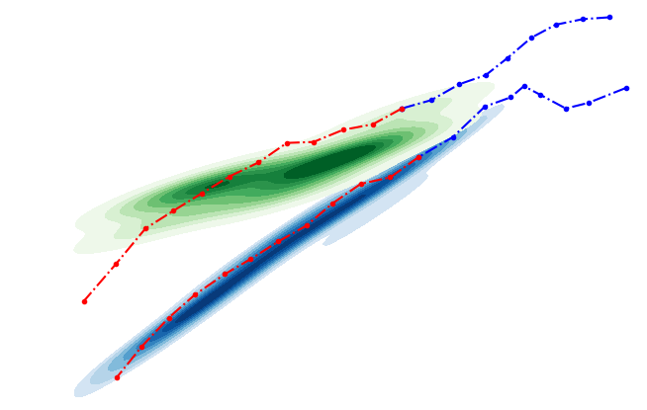
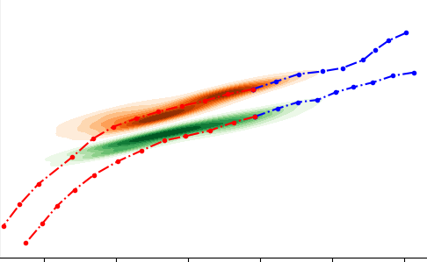
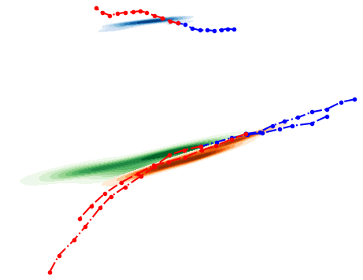
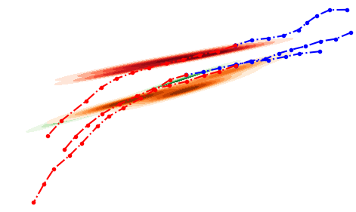
2
27下
25
26

Slide 16
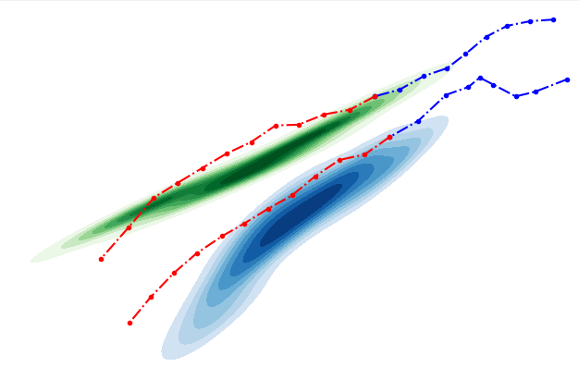
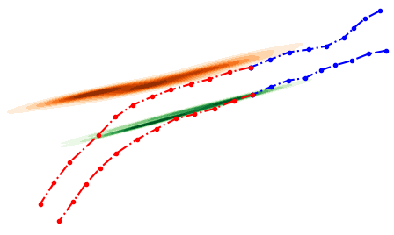
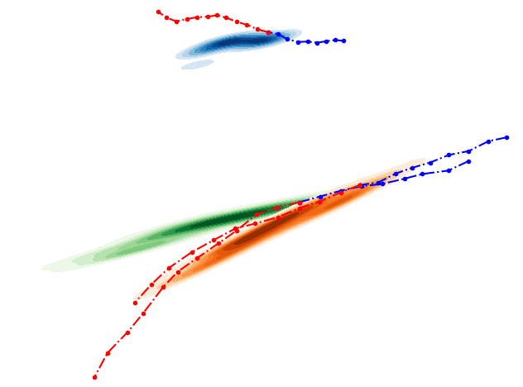
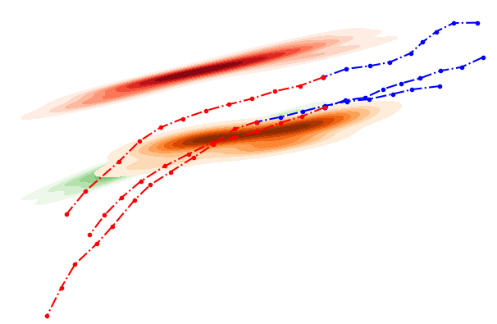
2

Slide 17
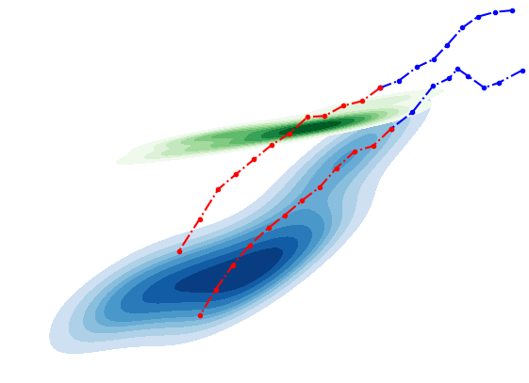
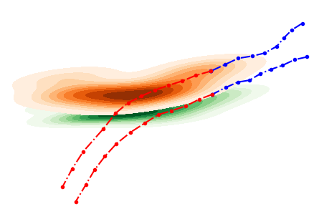
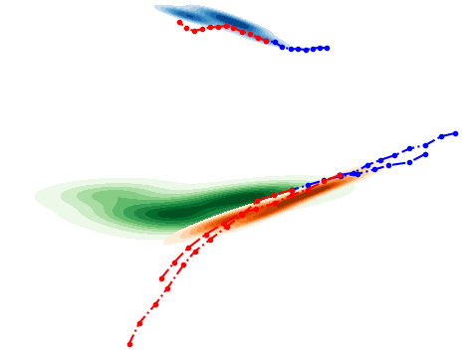
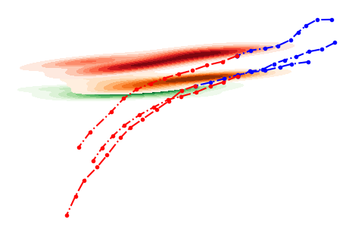

Slide 18
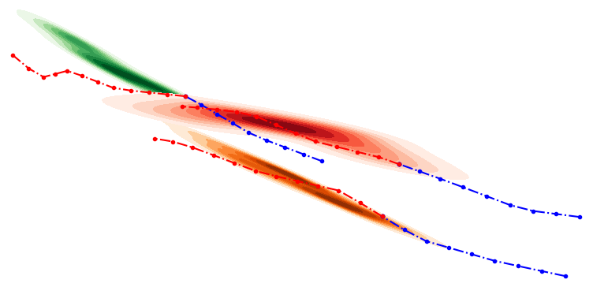
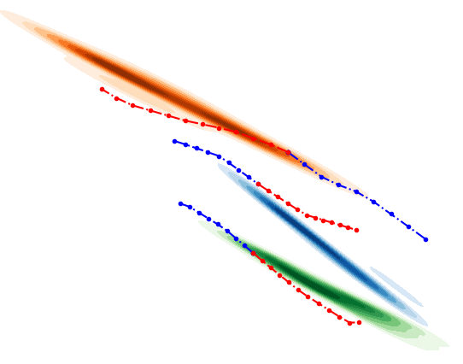
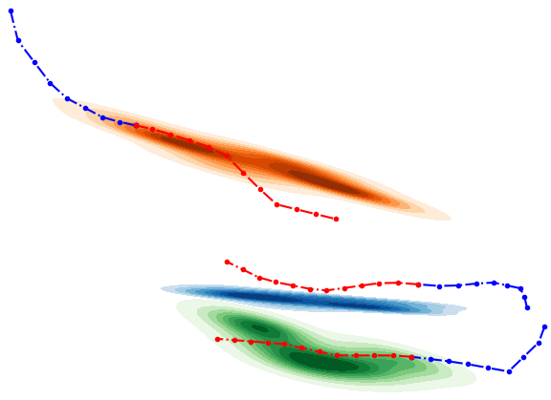
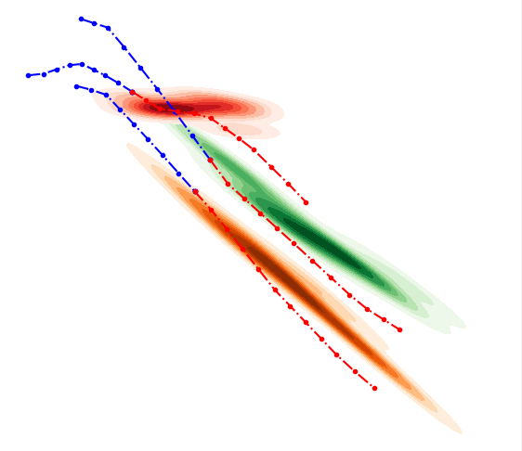
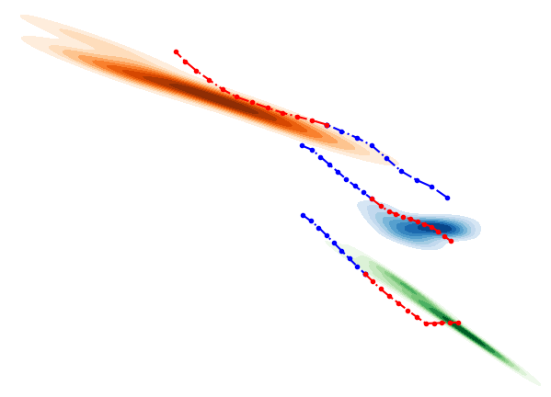
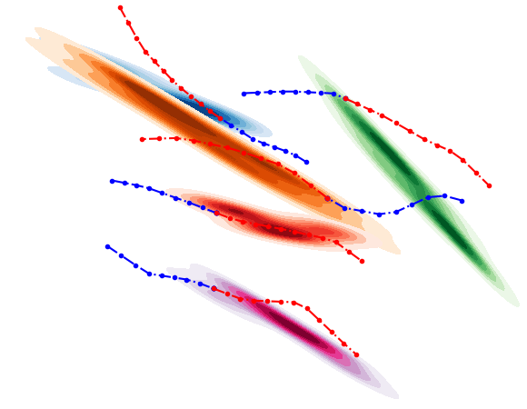
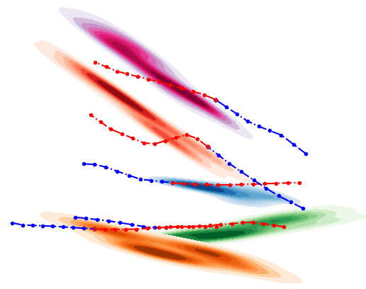
47
185
262
80
187
224
241

Slide 19
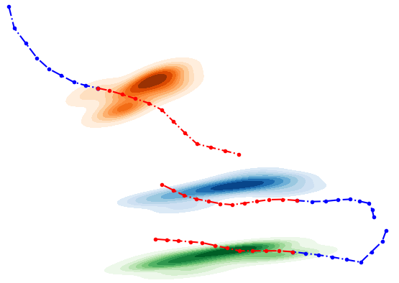
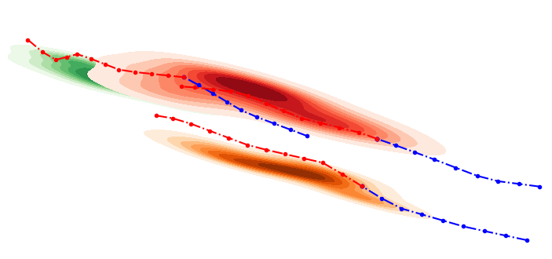
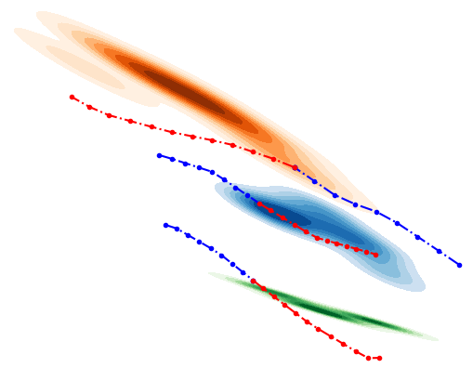
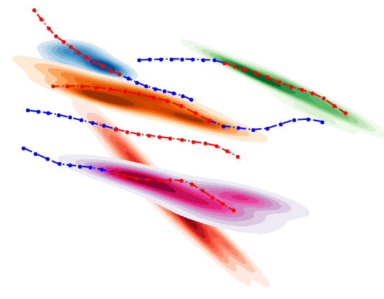
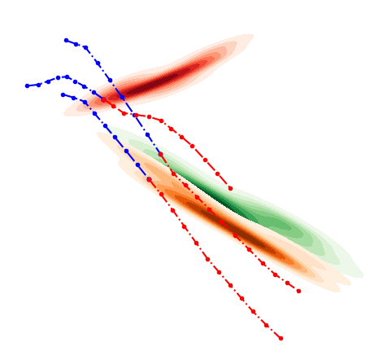
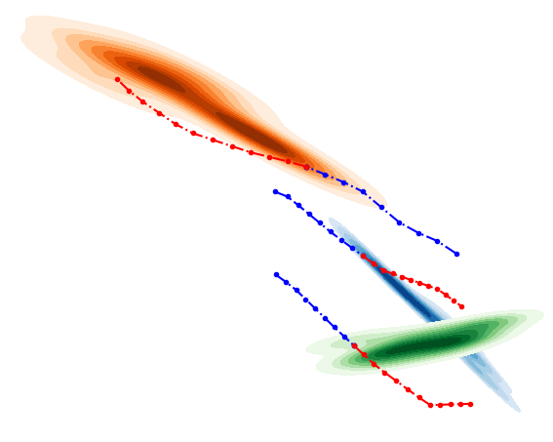
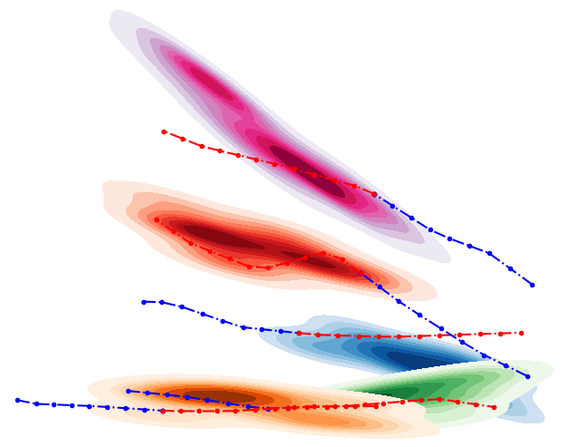

Slide 20
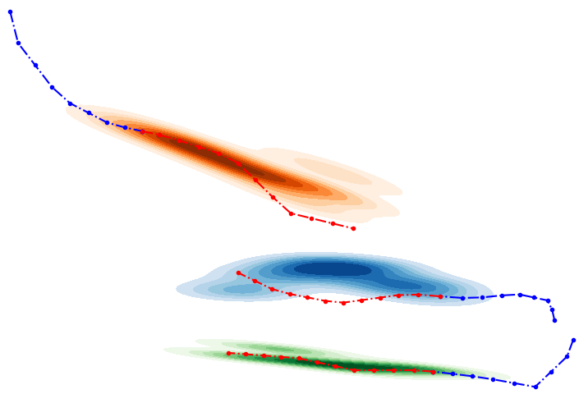







Slide 21






Slide 22





42

Slide 23







1
2
3
4
5
6

Slide 24






并行的情况
相遇的情况
混合的情况
Ours
SGAN
Sophie
Social-STGCNN
SGCN

Slide 25


Ours
SGAN
Sophie
Social-STGCNN
SGCN

Slide 26



并行的情况
相遇的情况
混合的情况

Slide 27



并行的情况
相遇的情况
混合的情况

Slide 28






21
62
42
87
93

Slide 29
并行的情况
相遇的情况
混合的情况
Ours
Social-STGCNN
SGCN

Slide 30


Slide 31



